Slide 1
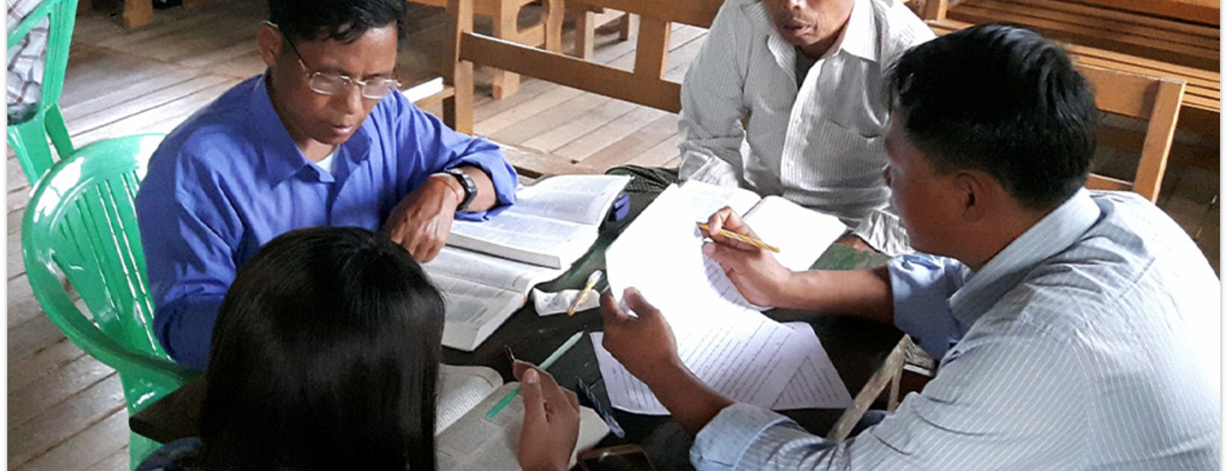
اثنان أفضل من واحد ، لأن لديهم مكافأة جيدة لعملهم. لأنهم إذا سقطوا ، سيرفع المرء رفيقه. ولكن ويل لمن هو وحده عندما يسقط ، لأنه ليس لديه من يساعده (Eccl. 4: 9-10).
كل الكتاب المقدس مأخوذ من نسخة® الملك جيمس الجديدة. © 1982 بواسطة Thomas Nelson، Inc. مستخدمة بإذن. كل الحقوق محفوظة.
خطوات فحص MAST

Slide 2
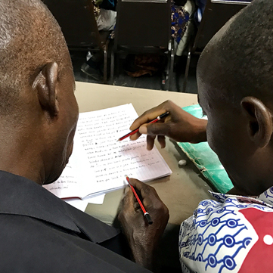

8 خطوات من MAST
خطوات التحقق
خطوات الصياغة
التحرير الذاتي تحرير الأقران التحقق من الكلمات الرئيسية فحص الآية تلو الأخرى
أكل اللفظية قطعه مشروع أعمى

Slide 3
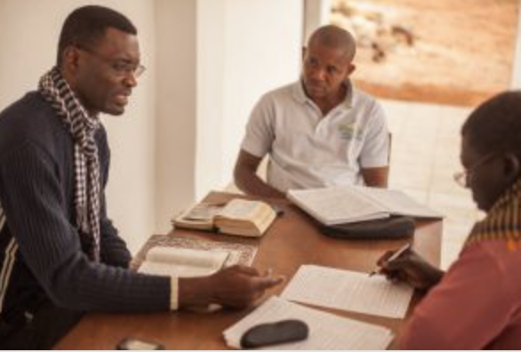
Checking Steps Defined
8
7
6
5
فحص الآية تلو الأخرى
كلمات مفتاحية فحص
فحص الأقران
الفحص الذاتي
يقرأ المترجم كل آية من الترجمة بصوت عال المدقق 1 ، بصوت عال ، يترجم كل آية مرة أخرى إلى اللغة المصدر يستمع المدقق 2 وينظر إلى النص المصدر للمقارنة
العمل مع شريك لضمان أن الكلمات الرئيسية كلها هناك وواضح
مترجم آخر يقارن ويقترح التعديلات
قارن بين كل منها قطعة إلى المصدر ؛ إجراء أي تعديلات

Slide 4
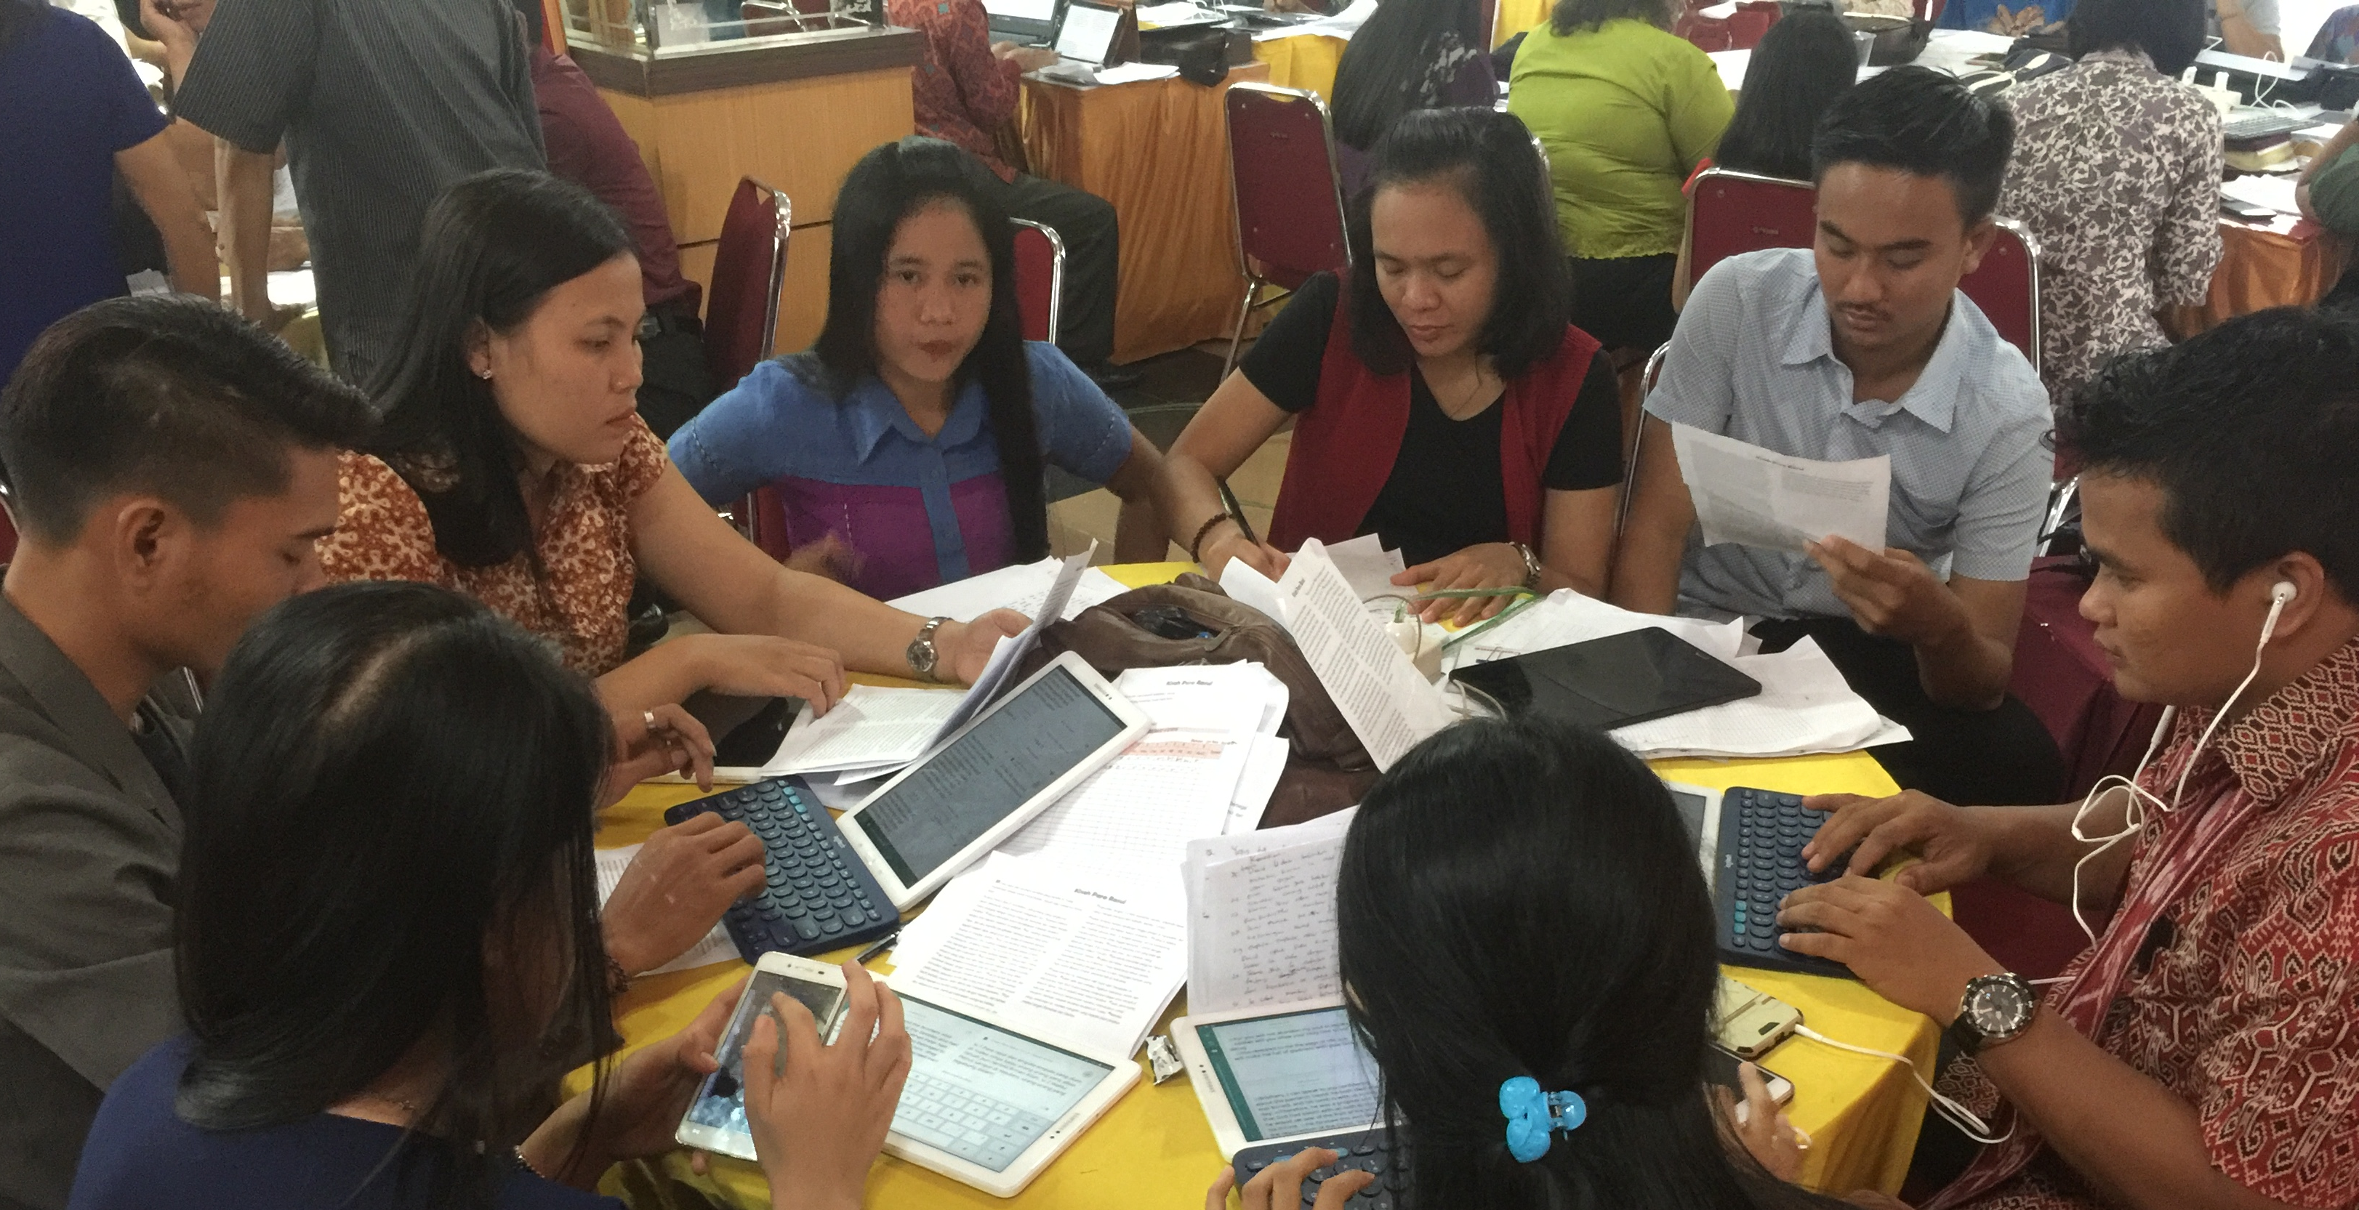
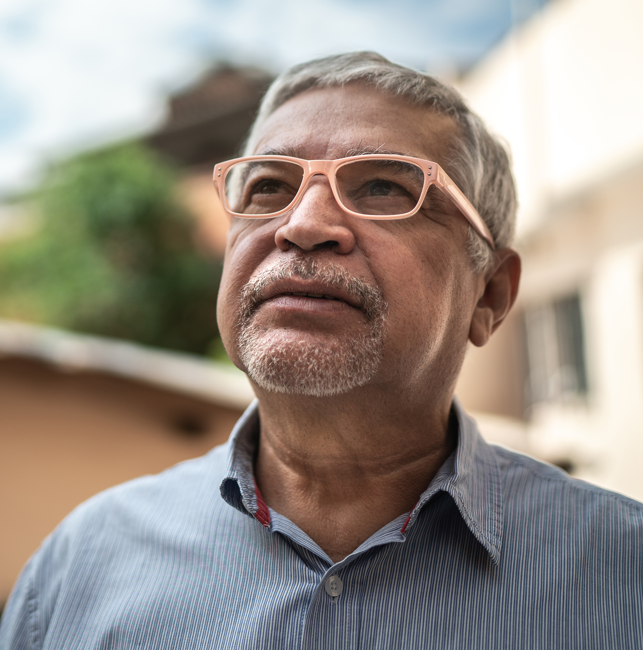
خطوات الفحص ليس لها حد زمني ...
وقت رائع للمناقشة والبحث لتحسين النص
صلوا من أجل هداية الله.
قم بإجراء التغييرات حسب الحاجة.

Slide 5
جربه
هل أدت خطوات التدقيق إلى تحسين النص؟
هل كان هناك العديد من الأخطاء؟
تحقق من العمل المترجم في الجلسة الأخيرة

Slide 6
?
ماذا يحدث إذا تخطيت الخطوات؟

